Slide 1

Mĩ thuật 6
Chủ đề
Di sản mĩ thuật
Bài 5: Sáng tạo họa tiết trang trí

Slide 2


Ấn để đến trang sách

Slide 3
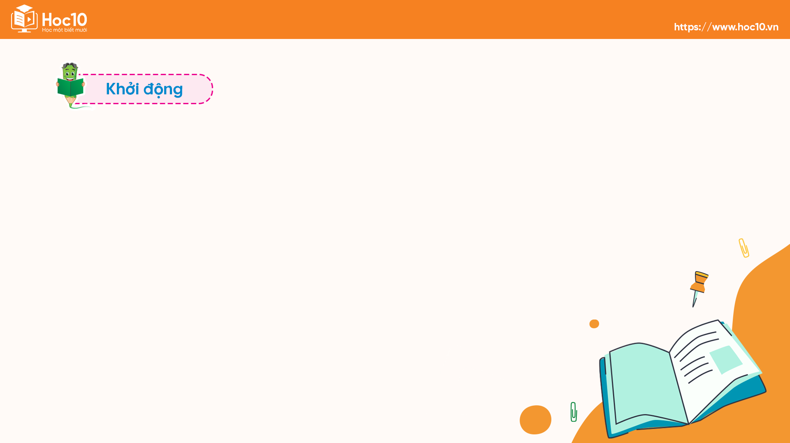
TRÒ CHƠI Ô CHỮ
1
 |  | C | H | A | N | H
 | Đ | A | O
 |  | H | A | T | D | E
 |  |  | T | R | E
T | R | A | I
 | K | H | E
 |  |  | T | R | U | C
2
3
4
5
6
7
Từ khóa: HỌA TIẾT
Push

Slide 4
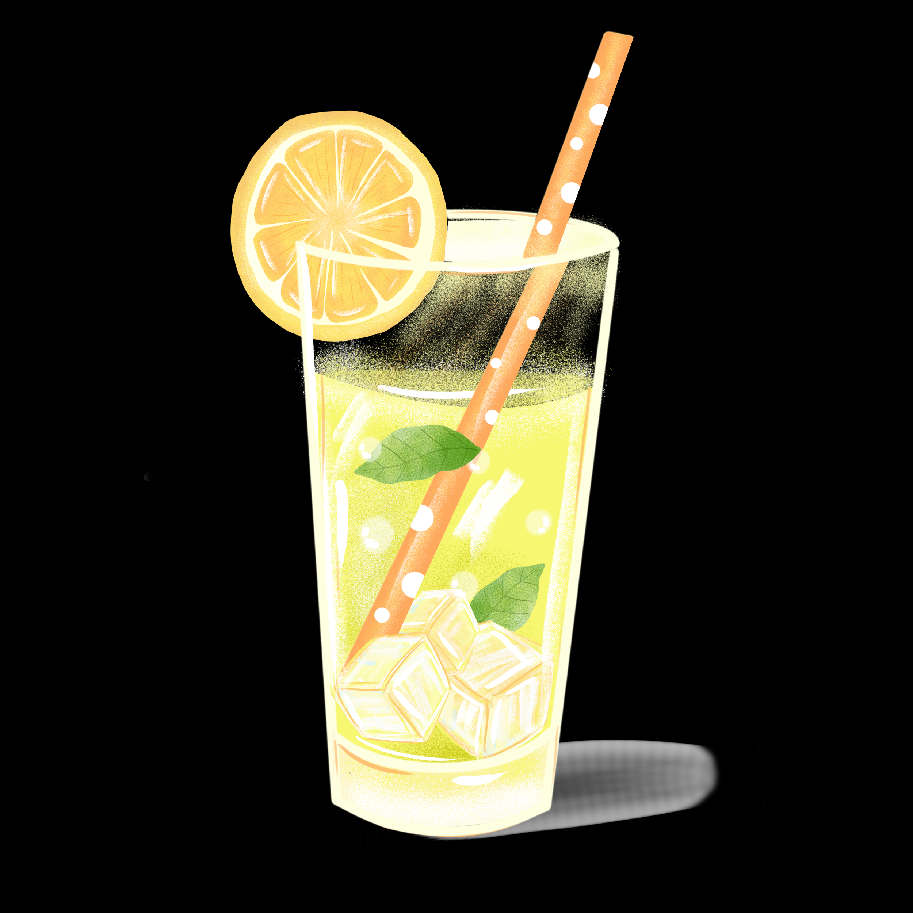
Ô số 1:
Tên của một loài quả có vị chua dùng để giải khát?

Slide 5
Ô số 2:
Hoa tết đặc trưng ở miền Bắc?

Slide 6
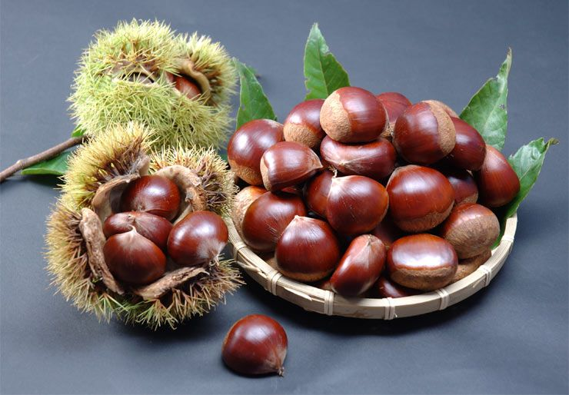
Ô số 3:
Một loại hạt đặc sản ở Trùng Khánh, Cao Bằng?
Gợi ý

Slide 7
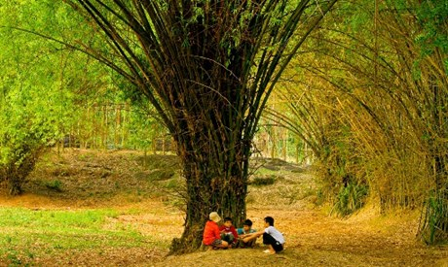
Ô số 4:
Loài cây biểu tượng cho làng quê Việt Nam?
Gợi ý

Slide 8
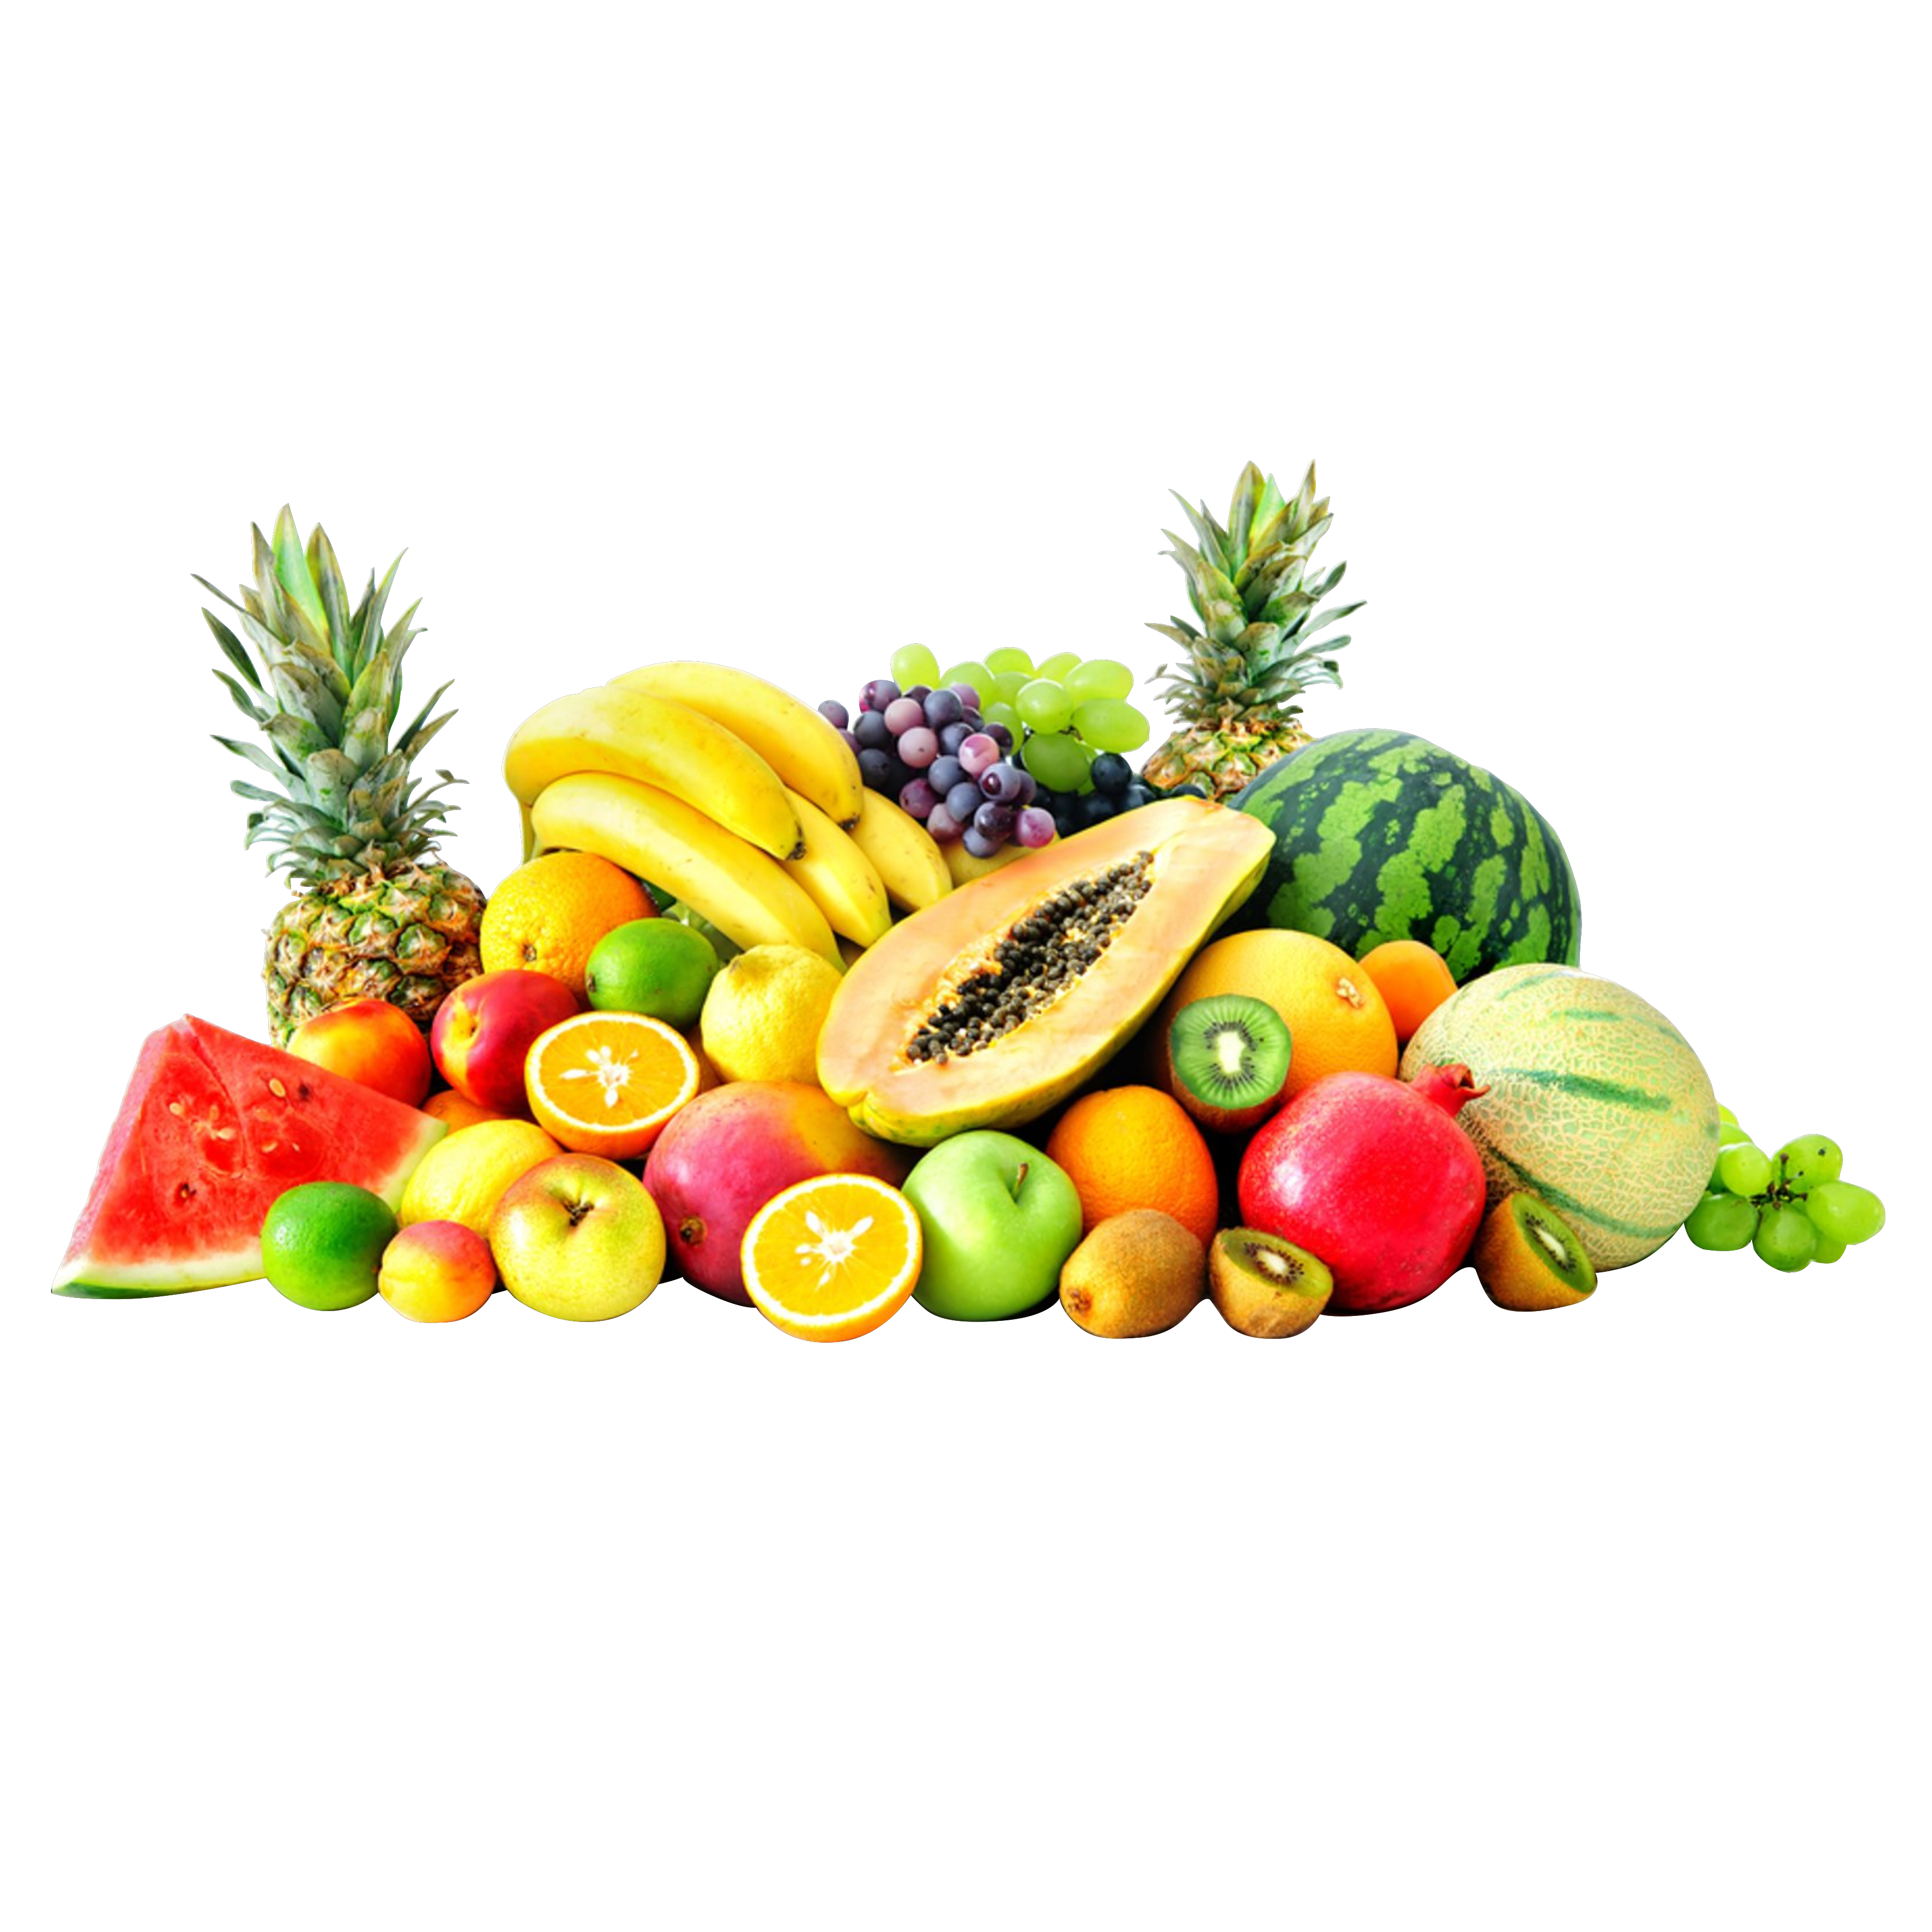
Ô số 5:
Ở miền Nam quả thường gọi là gì ?

Slide 9
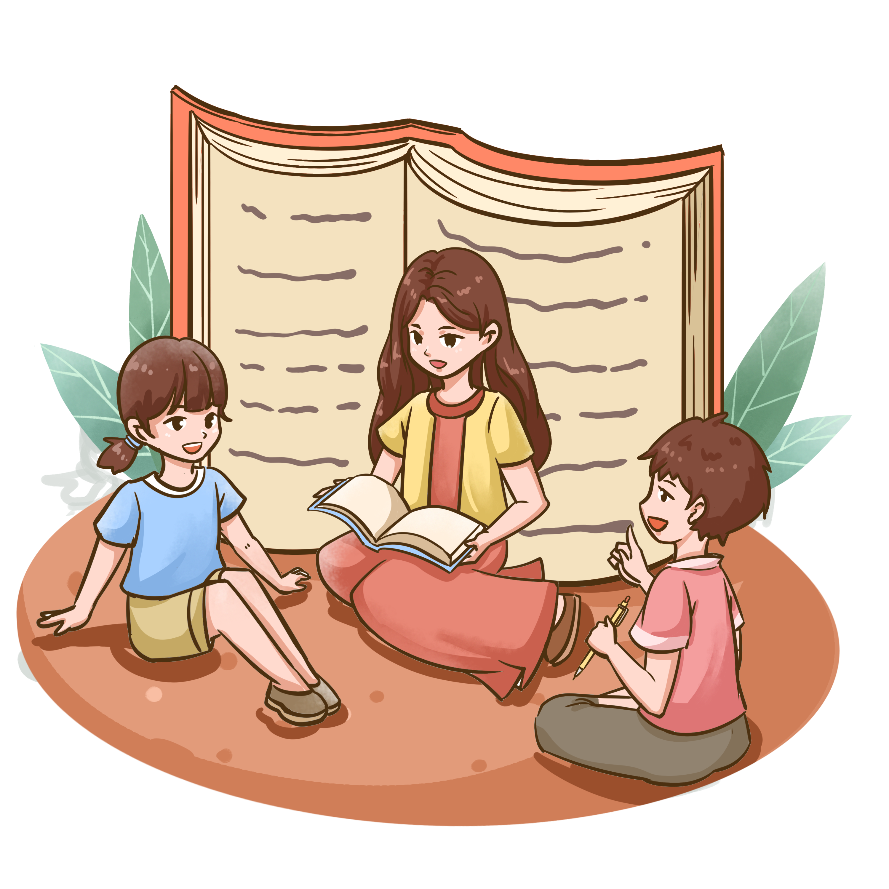
Ô số 6:
Tên của loại quả trong câu hát “Quả gì mà chua chua thế…”

Slide 10
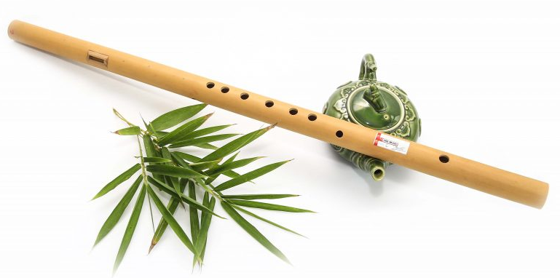
Ô số 7:
Cây gì cùng họ với tre dùng làm nhạc cụ?
Gợi ý

Slide 11

Ấn để đến trang sách

Slide 12



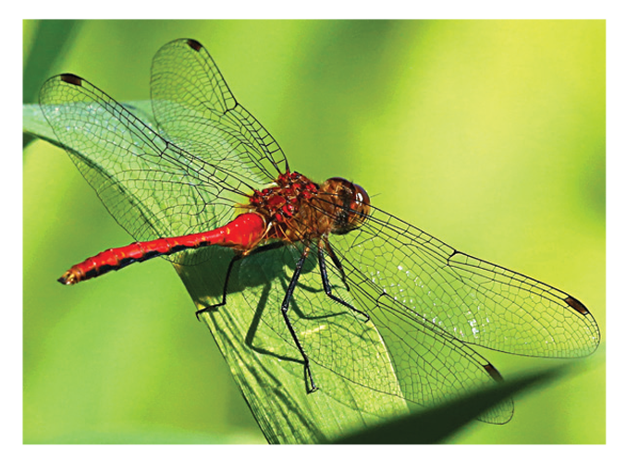
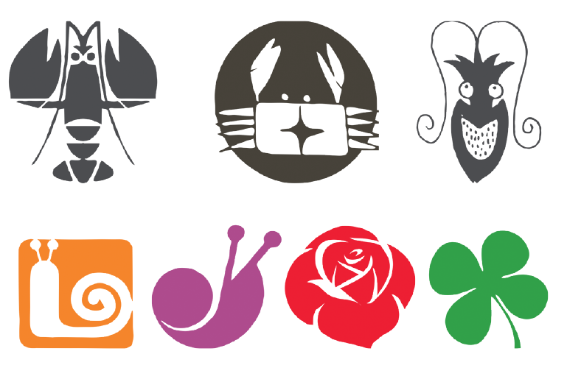
Quan sát các hình ảnh bên và cho biết:
Nhận xét hình ảnh, đường nét.
Nêu đặc điểm giống và khác nhau giữa các họa tiết.

Slide 13
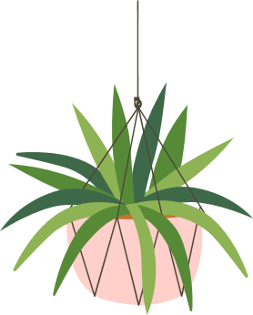

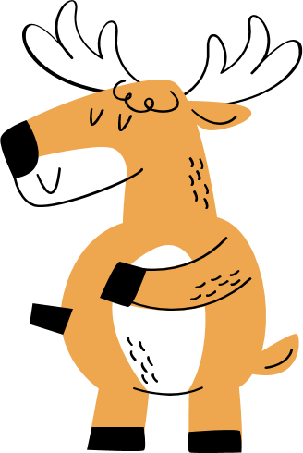
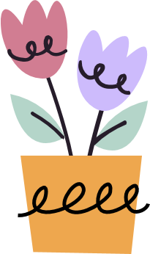
Hoạ tiết trang trí thường được lấy ý tưởng từ thiên nhiên như: cỏ cây, hoa lá, con vật,... sau đó cách điệu để sử dụng làm hoạ tiết.

Slide 14
Phương pháp cách điệu gồm các bước sau:
1. Chép mẫu thật để hiểu cấu trúc và các chi tiết chính của mẫu.
2. Cách điệu hoạ tiết (cách điệu theo lối tự nhiên, cách điệu theo lối công nghệ, cách điệu theo lối kỉ hà).
3. Tìm mảng và nét đậm, nhạt cho họa tiết.

Slide 15
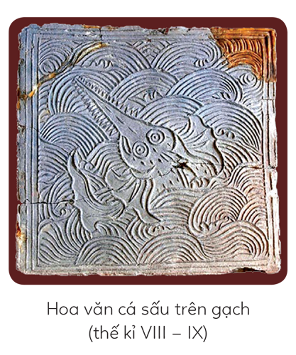
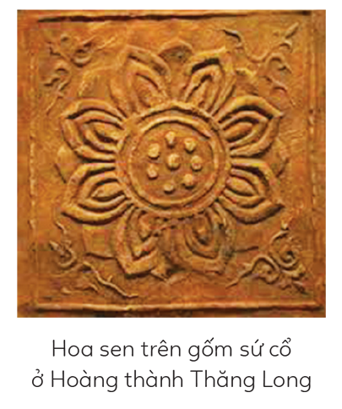
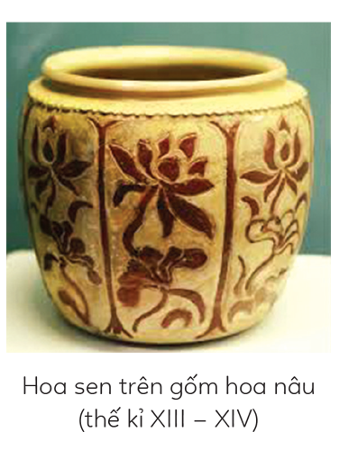
Một số hoa văn cổ Việt Nam

Slide 16
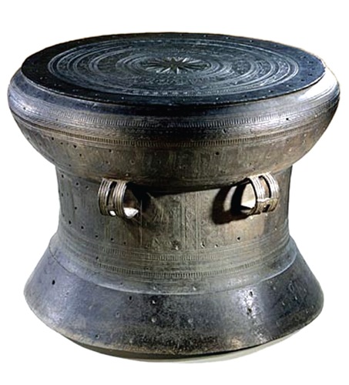
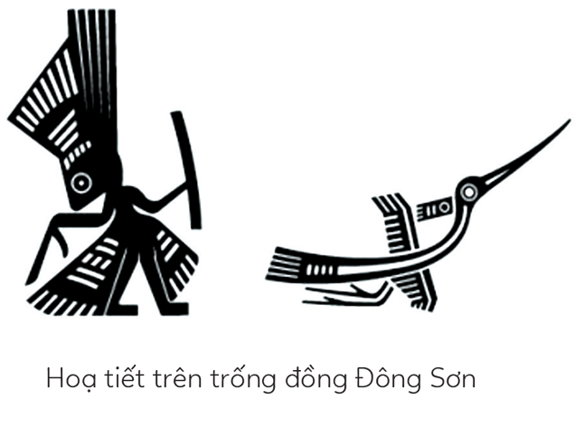

Một số hoa văn cổ Việt Nam
Em có nhận xét gì về đặc điểm, chất liệu của các họa tiết truyền thống?

Slide 17
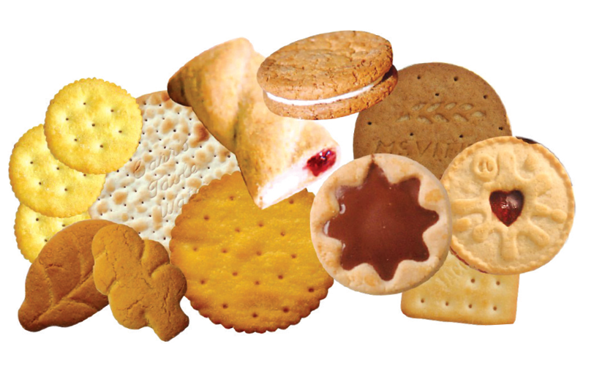
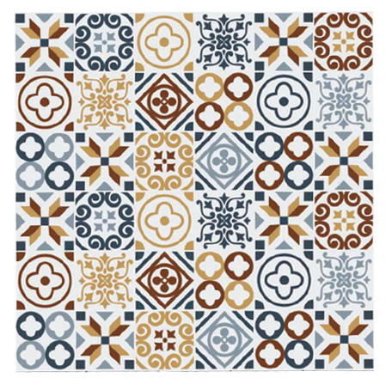
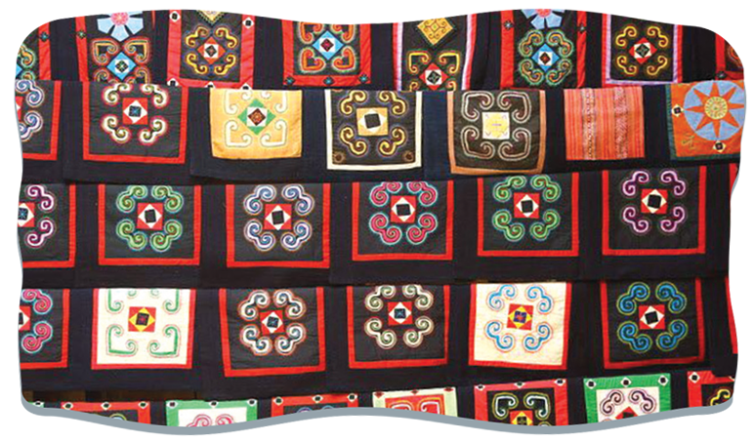
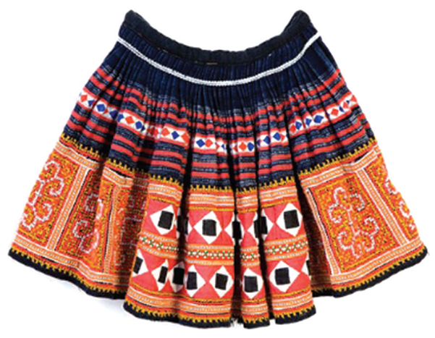
Một số họa tiết trang trí được sử dụng trong đời sống

Slide 18
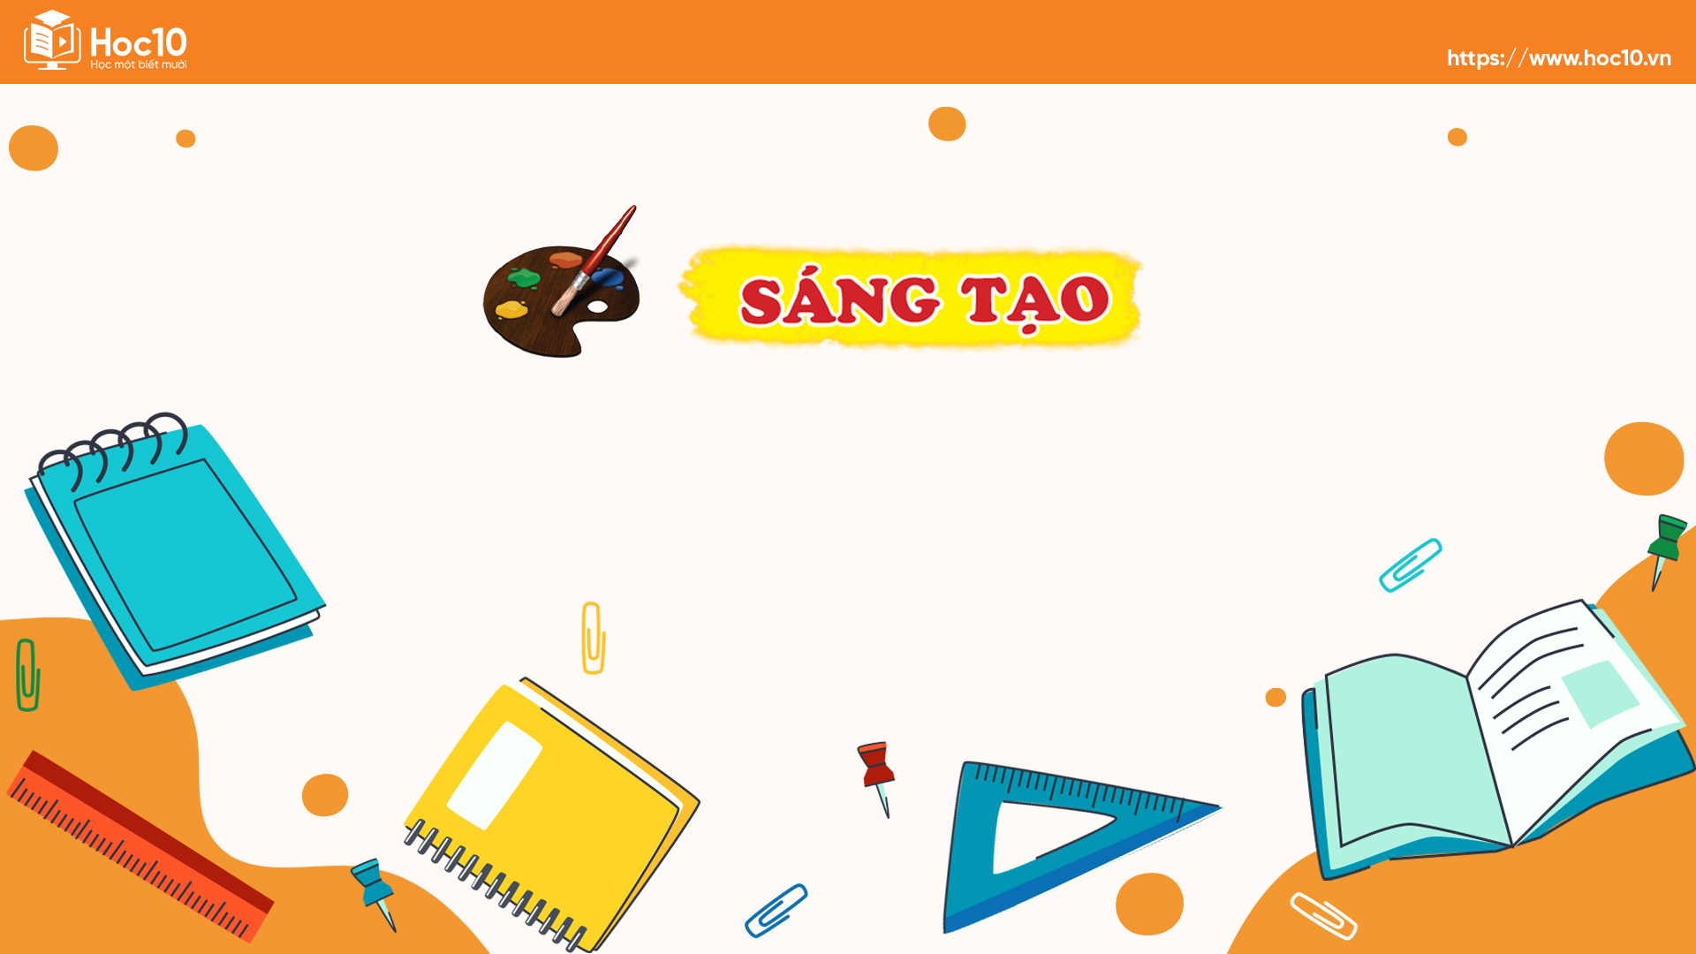
Ấn để đến trang sách

Slide 19
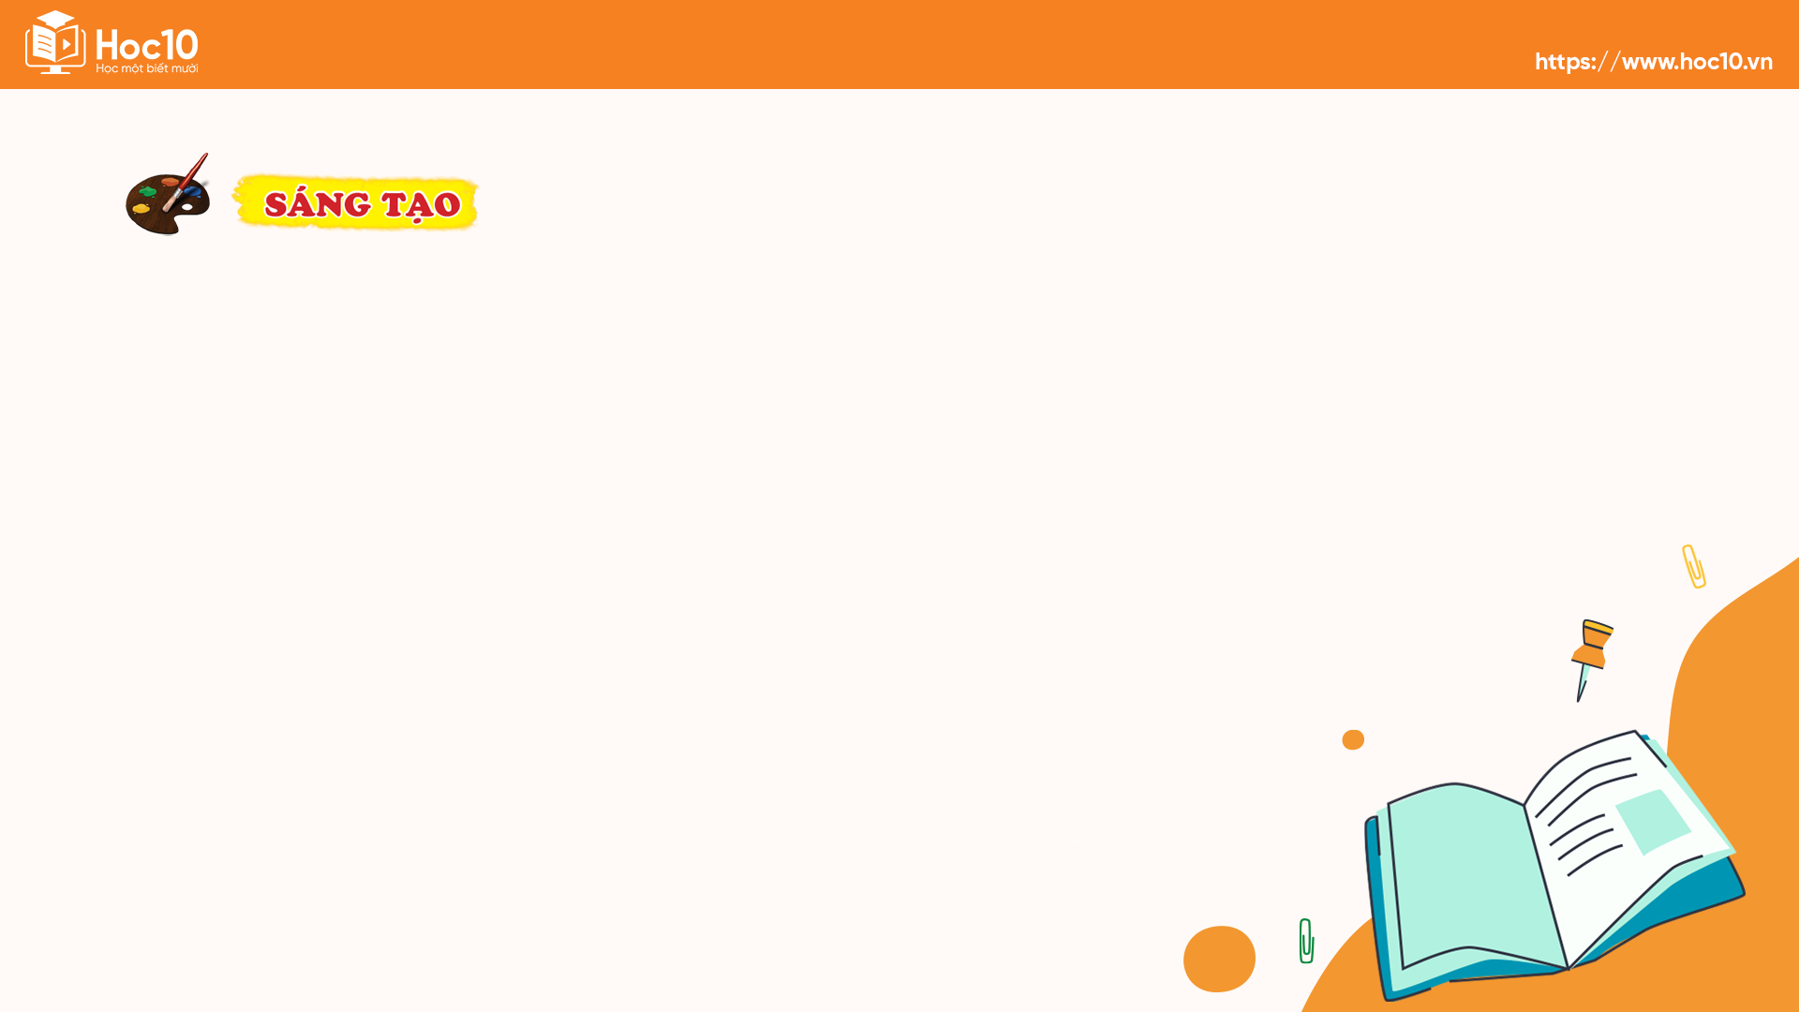

Bước 1:
Chọn họa tiết
Bước 2: Lựa chọn hình ảnh hoạt tiết cho bài vẽ
Tìm ý tưởng
Bước 3: Tìm cách sắp xếp
Bước 4: Lựa chọn màu sắc

Slide 20

Thực hành: Sáng tạo hoạ tiết theo nguyên lí đối xứng và không đối xứng.

Slide 21

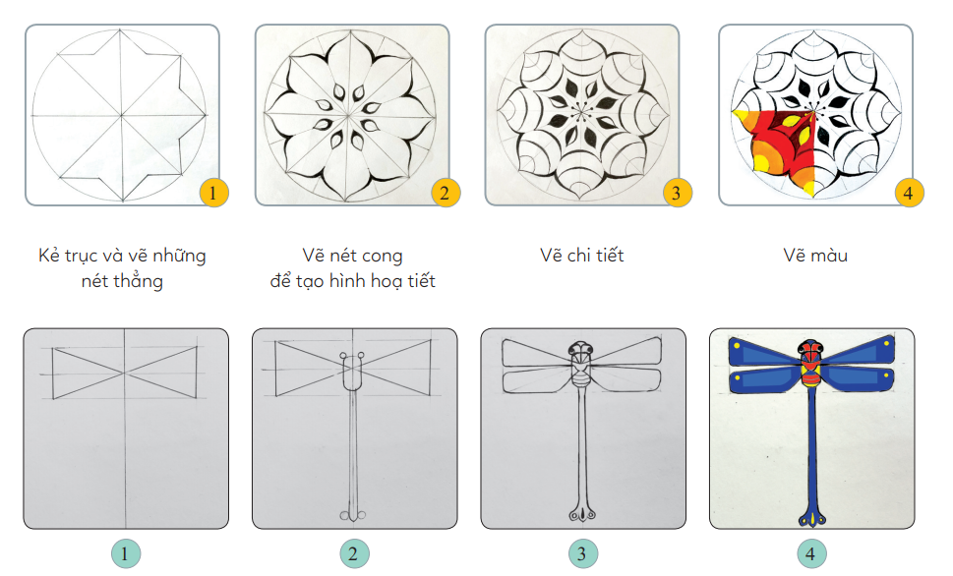
Ấn để xem video
Các bước sáng tạo họa tiết theo nguyên lí đối xứng:

Slide 22
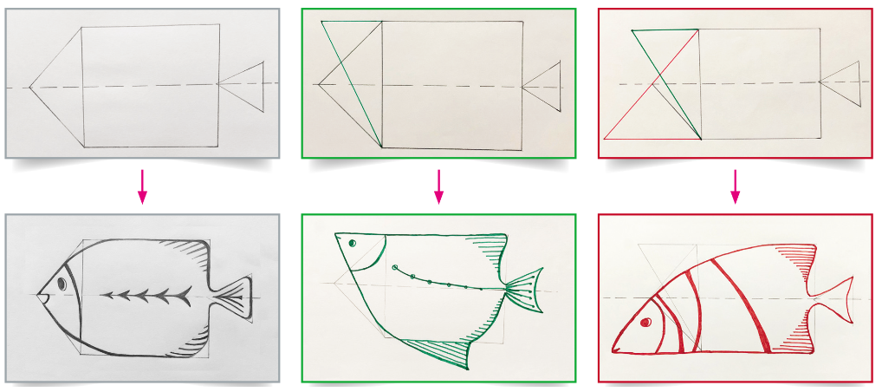
Các bước sáng tạo họa tiết theo nguyên lí không đối xứng:

Slide 23
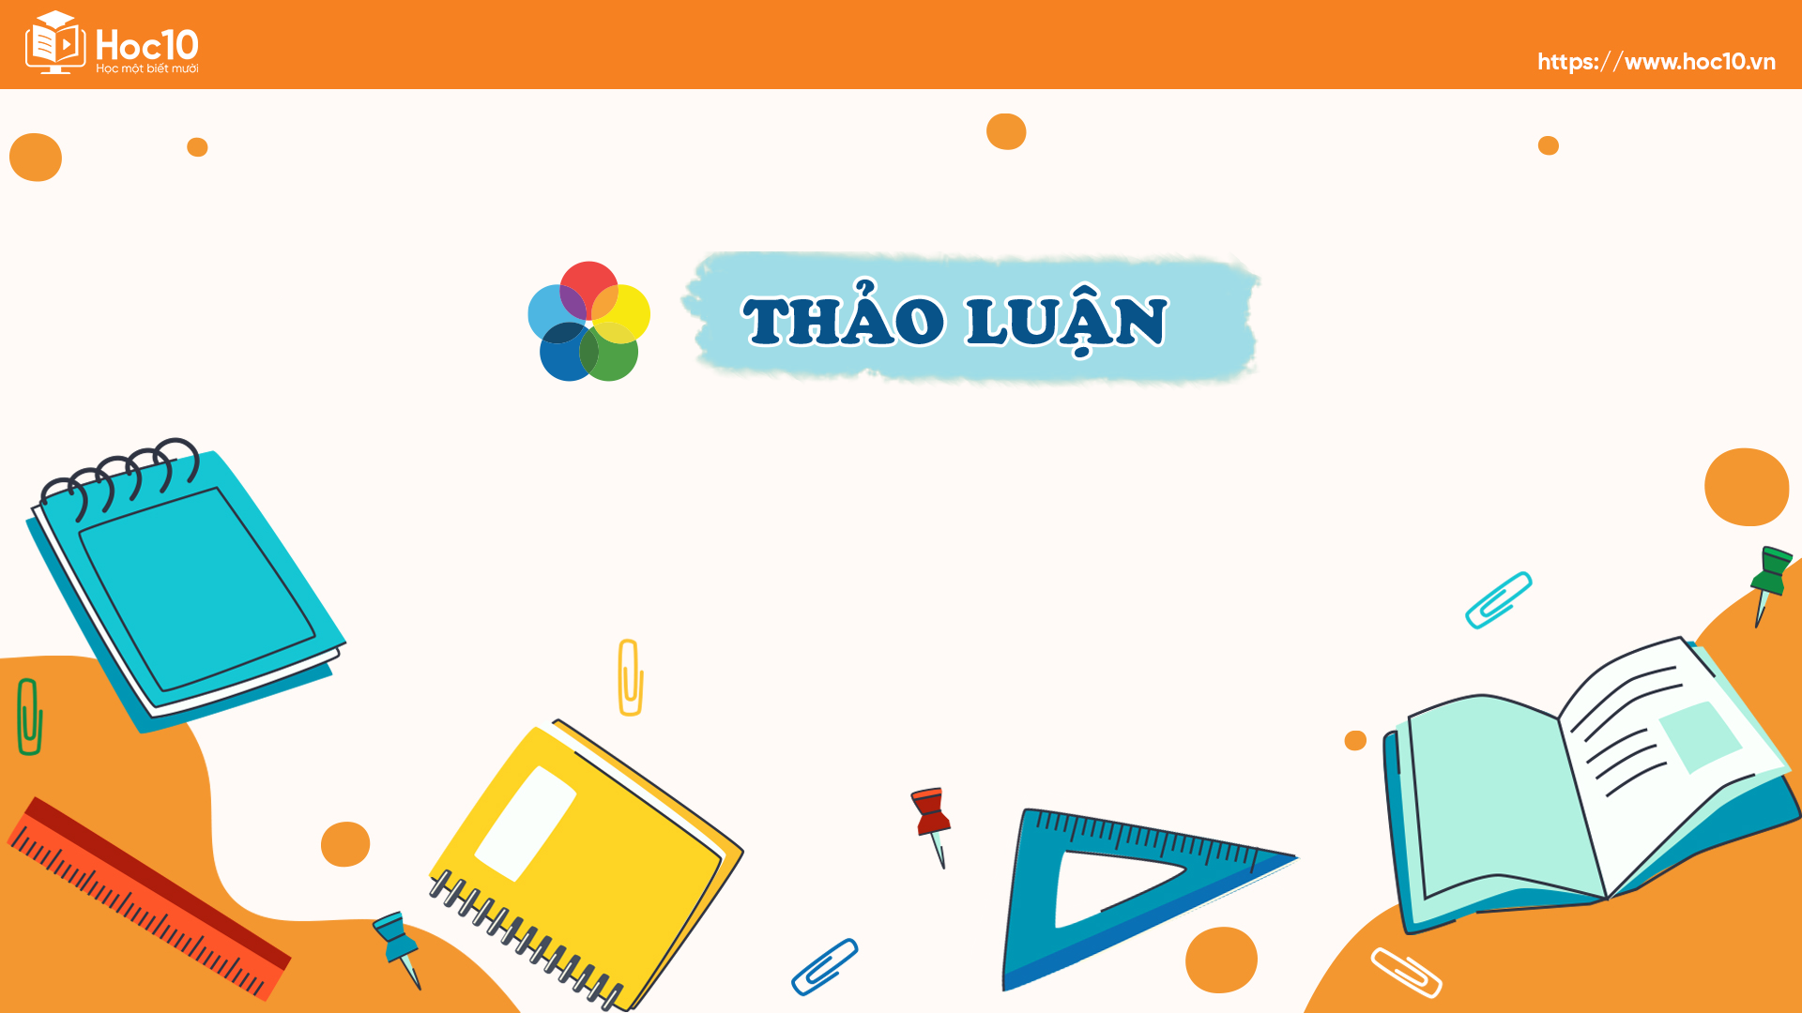
Ấn để đến trang sách

Slide 24
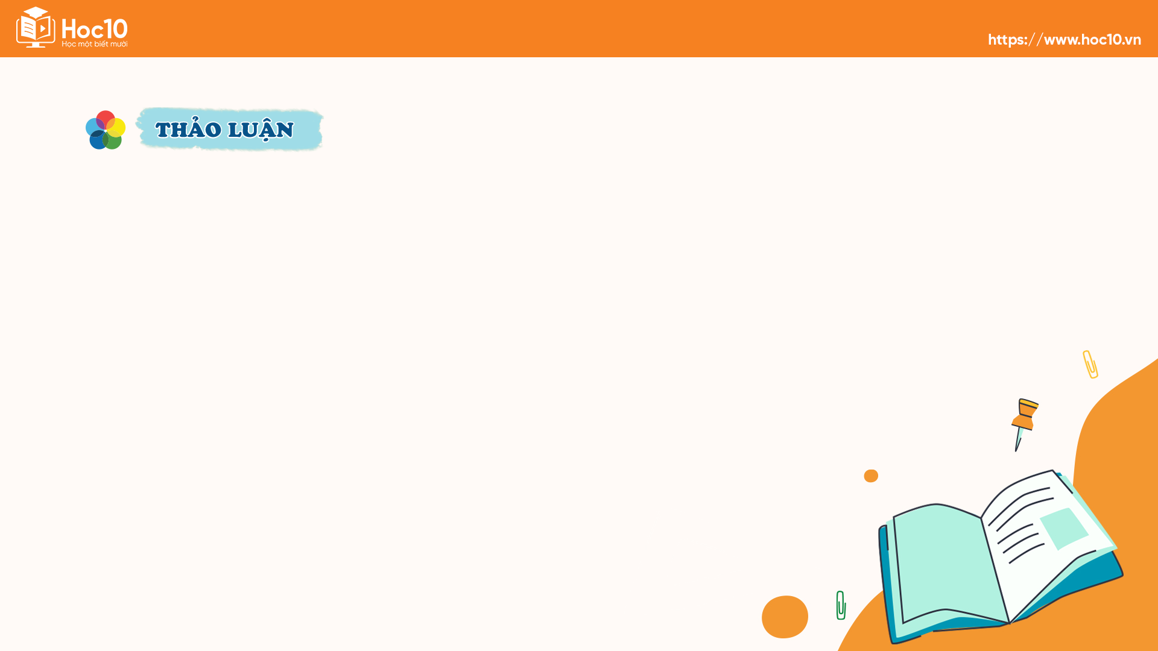
Em đánh giá như thế nào về bài vẽ của mình?
Trưng bày sản phẩm trước lớp và giới thiệu sản phẩm của mình.
Cảm nhận về bài vẽ của bạn.
Em thích bài vẽ nào nhất?
Vì sao?

Slide 25

Ấn để đến trang sách

Slide 26

Hoạt tiết em dùng để trang trí đồ vật giúp cuộc sống đẹp hơn.
Em có thể sử dụng hoạt tiết để trang trí nhật kí, thời khóa biểu hay những đồ dùng khác.

Slide 27
GHI NHỚ
Muốn sáng tạo họa tiết trang trí từ hoa, lá hay con vật, ta cần quan sát các chi tiết đặc trưng của sự vật để họa tiết được sinh động.
Khi vẽ một hình bất kỳ theo nguyên lí cân bằng đối xứng sẽ tạo ra một họa tiết trang trí.

Slide 28

HƯỚNG DẪN VỀ NHÀ
Xem trước bài 6, SGK Mĩ thuật 6.
Chuẩn bị đồ dung học tập cho bài 6.

Slide 29


Slide 30



Để kết nối cộng đồng giáo viên và nhận thêm nhiều tài liệu giảng dạy,
mời quý thầy cô tham gia Group Facebook
theo đường link:
Hoc10 – Đồng hành cùng giáo viên tiểu học
Hoặc truy cập qua QR code

